Slide 1
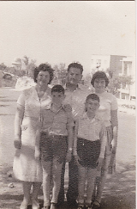
שאלות ללא תשובה - צביקה ויסברוד
הורי רחל ושמואל אחותי עליזה, אחי שלמה ואני

Slide 2
לא אדע בברור גם היום. אני רק יודע שבזכות ראיית פני הנולד של אבי, הוא וסבתותי ניצלו מציפורני הנאצי ואני קיים.
לאותו "נס" של הולדתי היתה שותפה באופן בלתי תלוי גם אמי רוניה, צעירה בראשית שנות העשרים לחייה שעזבה, בעידוד הוריה שגרו בכפר קטן בקרפטים שבדרום פולין, אותם ואת עשרת אחיה ואחיותיה ואת שמונת אחייניה הקטנים ולא ידעה שלא תראה אותם עוד לעולם. עם בן זוג "פיקטיבי" הפליגה לפלסטינה באניית מעפילים, גם היא לחיפה. משפחתה החמה והענפה נספתה מאוחר יותר כולה, למעט היא ואחותה לושה שעלתה לפניה בזהות מפוברקת משהו . רוניה ולושה קראו לימים לבניהן הראשונים בשם צבי על שם אביהן צבי הירש זצ"ל. וכך מצבי הירש אחד מכפר קטן בקרפטים שרצחו אותו הנאצים נולדו שני צבאים. האחד, שהוא במקרה גם אני, כבר סבא לעשרה נכדים חי ביעד בגליל. עשרת נכדי ונכדותי אינם "נקמתי בנאצים", אין בי מחילה!
הורי, רוניה ושמואל בנו את ביתם בחיפה, על מורדות הכרמל. בית ראשון ברחוב הרצל בלב הדר הכרמל ואט אט טפסו במעלה ההר, תרתי משמע. משפחה צנועה ושקטה ממעמד הפועלים שלמדה להסתדר עם מה שיש ומה שיש זה מה שצריך כדי להתקיים, לא מעבר לזה. קיום פשוט אך מכובד ובראש המעיינים הדאגה לעתיד
ככל שאני מתבגר בגיל כך אני מרגיש יותר ויותר בחסרונן של התשובות על הרבה שאלות שלא שאלתי בצעירותי ומעט שאלות ששאלתי ונותרו תלויות באויר. גדלנו בתקופה של מעשים גדולים עם מעט דיבורים והרבה שתיקות. כך במדינה וכך במשפחתי. והיום, היום אין לי מי שיענה והאין הזה רובץ במלוא חסרונו על נשמתי.
ערב קיץ חם בשנת 1942. בחזית צריף העץ הישן של משפחת בן משה בנחלת יצחק חתונה צנועה של זוג פשוט. רוניה לבית דים, האחיינית היתומה של בעלי הבית, ובח"ל שמואל לבית ויסברוד נישאים כשברקע ניחוחות הרפת הקטנה של משפחת בן משה.
רוניה (רחל) ושמואל היו להורי ב 1948, רגע לפני העצמאות. הקדימה אותי אחותי הבכורה עליזה ואחרי יסגור הרשימה אחי הצעיר שלמה. שבע שנים לפני אותו ערב בחצר משפחת בן משה הגיעה לחיפה ספינה קטנה ורעועה ועל סיפונה שמואל הצעיר ואתו שתי אלמנות מבוגרות, אמו בריינה כבר לא צעירה וסבתו הקשישה סימה. מלבוב אשר בגליציה הגיעו עם מטענם הדל שכלל גם מעט סחורה לעסק של רקמה ומפות שאותו עתידים היו להקים מחדש בארץ חדשה. מה הניע את אבי, ציוני חבר תנועת "החלוץ" בשנות העשרים לחייו, "לגרור" אתו אמא וסבתא מבוגרות

Slide 3
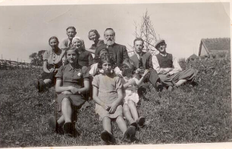
הצברים "יפי הבלורית" עם הכומתה האדומה והכנפיים הכסופות. על כרטיסי הברכה של ראש השנה ששלחנו באדיקות כל שנה במעטפות הקטנות היה מצויר צנחן גיבור מחבק נערה יפה על רקע מגדל דוד, לא היו כרטיסי ברכה עליהן היו מצוירים זוג "פולנים" קשי יום מחיפה. ואת זה מישהו הרי צריך לתקן. אנסה!
הילדים. שיאכלו די צרכם , שבגדיהם נקיים ומגוהצים גם אם מטולאים פה ושם והעיקר שילמדו ויהיו "מענטשל'ך" כלומר בני אדם הגונים.
אמי ואבי היו מאותם אלמונים "אפורים" שהיו התשתית האמיתית עליה נבנתה מחדש אומה מרוסקת ואף אחד לא טרח להגיד להם שהם כאלה. שהם הגיבורים האמיתיים מאחורי התקומה ולא אנחנו
חלק ממשפחת אמי. כולם נספו בשואה. באמצע סבא הירש וסבתא שפרינצה

Slide 4
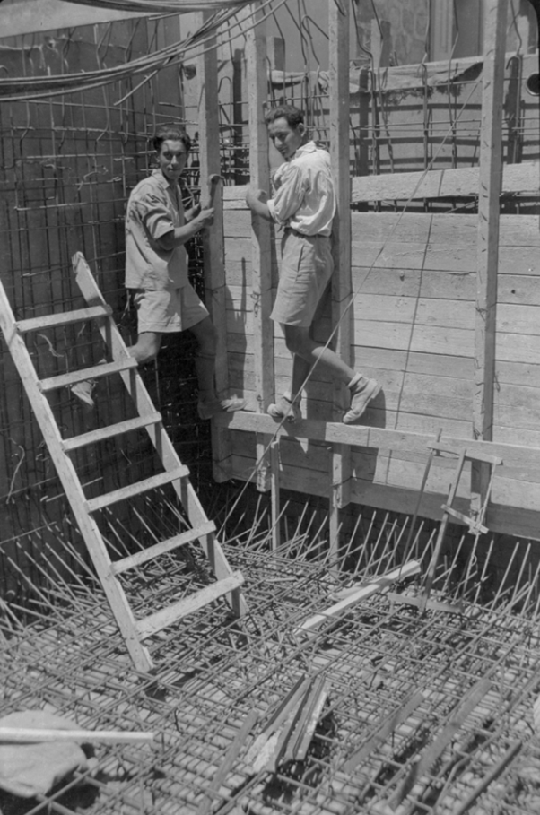
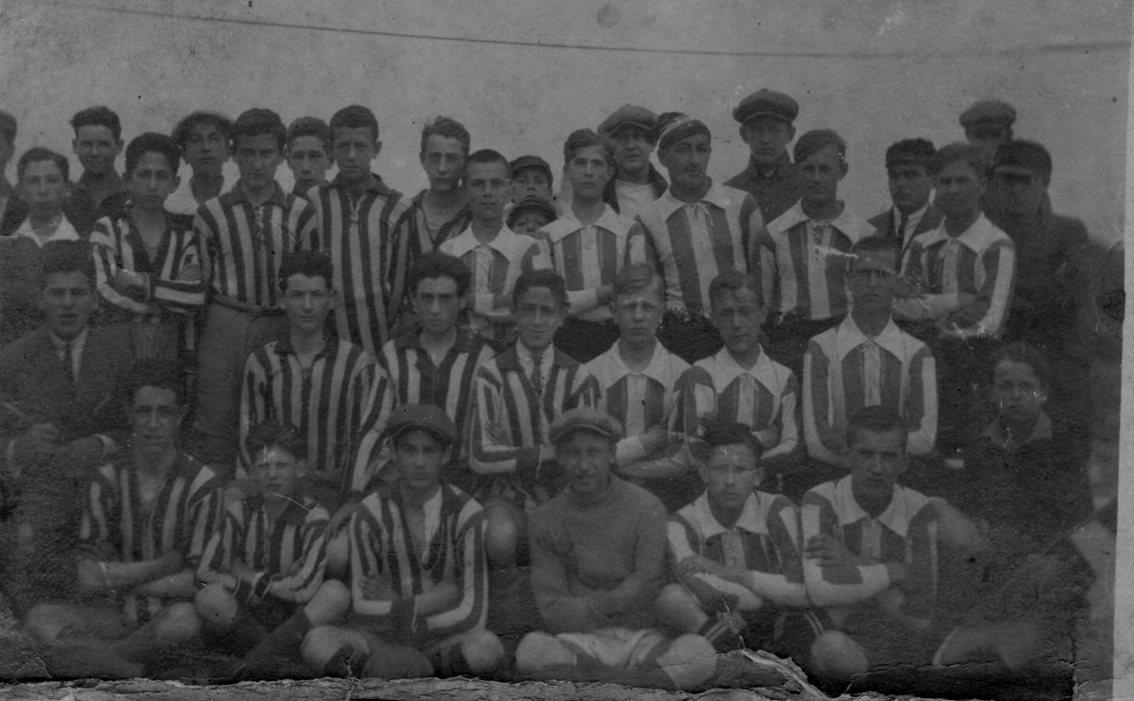
שנפטר אבי מצאתי בין תמונותיו תמונה מרוטה של קבוצת כדורגל בפוזה הידועה עם תלבושת תקנית כמו שצריך. היתה זו "הכח לבוב" בה שיחק כחלוץ. המצולמים כבר אינם בעזרת הצורר הגרמני או הפולני, ואני לא ידעתי שאבא שיחק כדורגל. אבי הוא זה שהיה לוקח אותנו מידי שבת לשוטט על מורדות הכרמל ולהביא לאמי צרור רקפות או כלניות. אמי כה אהבה פרחים והוא כה אהב אותה ואני למדתי אהבת מולדת.
בלילה היה עובד בשוק ובבקר עוזר לסבתי ומדפיס לה מפות רקמה לחנות שהיתה בדירתה הקטנה ברחוב הרצל. הפרנסה היתה דחוקה ולמרות זאת הייתי כועס אם לא היה לו כסף לתת לי לטיול בצופים. "קמצן" חשבתי. אז לא הבנתי איזה כאב
אבא פועל בנין בחיפה שנות ה-40
הם, הורי, נולדו "שם", ואני נולדתי כאן, "צבר עוקצני בחוץ ומתוק בפנים" כמו שאמרו פעם.
כל יום ששי הייתי מביא פרוטות לקופסת קרן קימת בכיתה, פרוטות שאבי הרוויח בזיעת אפיו במשמרות ליליה בשוק תלפיות. כששחקתי כדורגל בחצר הבית אבי היה צופה מהמרפסת , מידי ממלמל לעצמו הערה על המשחק ואני חשבתי "מה הוא כבר מבין בכדורגל", לרוב שתק. רק לאחר
הכח לבוב ראשית שנות 30. אבא משמאל באמצע

Slide 5
צברית, שהיתה כותבת לאט ובשגיאות אך היתה מנהלת בחריצות וכשרון אין סופיים את משק הבית המשפחתי שלנו. מבשלת, ממרקת, מכבסת, תולה, ומגהצת כדי שאנו הילדים נהיה נקיים ומגוהצים, גם "כדי שיראו השכנים". ואני חשבתי שכך צריך העולם להתנהל ואינני חייב תודה לאיש ובעיקר לא להורי. אולי רק ביום האם.
והיום כשאני חושב שהאמא ה"גלותית" הזו איבדה את כל משפחתה בשואה ואפילו לא ידעה איך ומתי, האמא הזו שתקה כל השנים ואולי בכתה במיסתרים, אני מתכווץ כולי. איך נתתי לה להתמודד עם הנורא מכל מבלי לחבקה, מבלי לחזקה ועוד חשבתי שהיא "גלותית"!
ואנחנו, אנחנו כמובן לא כאלה! נלחמנו, נילחם ו"לא עוד כצאן לטבח". איזה מזל שהתבגרנו, הסרנו את כובע הטמבל מראשנו והבנו שזה לא אנחנו, זה הם הגיבורים האמיתיים.
הבנו שעל מנת להוציא את העם מהגלות אין צורך להוציא את הגלות מהעם שכן הגלות היא חלק משורשינו בארץ.
לב הוא חש כשלא היה לו כסף לתת לי לטיול ולפעמים אפילו לחצי מנה פלאפל אצל "מוסה פלאפל" במוצ"ש לא היה.
בהורי היה משהו "זר, לא מפה". הם דיברו ביניהם בשקט אידיש ופולנית לסירוגין, שלא נבין, חשבתי אז. לא הבנתי שאלו ה"ממה לושן" שלהם. התביישתי בהם מעט.
הייתי הצבר שלא הקדיש בילדותו זמן מחשבה מיותר להוריו, שעזבו בצעירותם מולדת בנכר והיטלטלו בדרך לא דרך כדי להגיע לכאן, תוך גילוי נחישות ואומץ לב שאני כלל לא נדרשתי להם. התייחסתי כמובן מאליו לעובדה שאבי עבד בעבודות גופניות מפרכות כפועל בנין וכמחסנאי בשוק הירקות. היה לו קשה והוא היה עייף אבל לא ניתן היה שלא להבחין באהבה והכבוד שרחש לאימו , סבתי היחידה, אישה מיוחדת במינה. אישה שהתאלמנה כשהיא בת עשרים פלוס ומטופלת בשני תינוקות אותם גידלה לבד תוך מאבק עיקש על בריאותם וגידולם בסביבה העוינת של גליציה באותן שנים. לא חשבתי על כל אלה בהיותי ילד, אף לא כנער. כמה אומץ ונחישות אמיתית נדרשו לאותם "גלותיים" כדי להגיע לארץ כשהם בחיים ולהצמיח פה אותנו, דור של צברים בעלי בטחון גבוה ורגישות נמוכה שלא ידע להעריך את גדולתם אלא רק בדיעבד. ועל כך אני מצר יום יום.
ובאותו זמן אמי, שהעברית שלה לא היתה

Slide 6
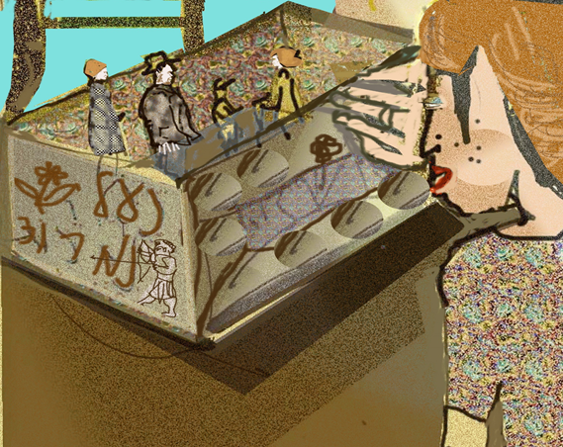
לאבי ,
שלושה תרמילים
1945
אבי, עוד טרם היה אבי, אהב לטייל ברגל עם חוג "משוטטים". מכנסי חקי קצרים, חולצת חקי רחבה עם כיסים וחגורת עור רחבה עם אבזם יצוק. ביד מקל רועים מסוקס ועל הגב תרמיל אנגלי אמיתי. כזה שמשתמשים בו חיילי החי"ר הבריטיים. פשוט ויעיל כמוהם. תא אחד גדול, רצועות לחיבור השמיכה או השק"ש. תרמיל מרובע וחסר ייחוד אך מקור גאווה בלתי מוסתרת לאבי. לחברים המשוטטים שלו סיפר שהתרמיל השתתף בקרבות בדיונות של אל עלמיין בצפון אפריקה על גבו של חייל סקוטי בחצאית משובצת וחמת חלילים. התרמיל היה אמנם בצבע חול אבל הסיפור מעולם לא נבדק. כעבור 3 שנים נולדתי ומיד אחרי פרצה המדינה.
1962
אני בן 14, חניך גאה בתנועת הצופים העבריים. בחופש פסח מתוכנן לנו מסע מים לים בגליל, 3 ימים ו-2 לילות בשטח. "אבא, אני צריך תרמיל". "קח את האנגלי" משיב אבי. "האנגלי לא מתאים לי אבא". החבר'ה אומרים שהוא מכוער. למחרת הפתעה! אבא מופיע עם תרמיל קרבי לעילא. "של צנחנים אמריקאים" אומר אבי. תרמיל בצבע
לאמי,
מִשְׁפָּחָה בְּקֻפְסַת נַעֲלַיִם.
קֻפְסַת נַעֲלַיִם הָיְתָה לְאִמָּא,
קֻפְסָה לְבָנָה שֶׁל פַּעַם.
נֶחְבֵּאת הָיְתָה בָּאָרוֹן הַגָּדוֹל,
מֵאֲחוֹרֵי מַצָּעִים מְקֻפָּלִים בִּקְפִידָה.
כָּל הַמִּשְׁפָּחָה שֶׁל אִמָּא הָיְתָה בַּקֻּפְסָה
בֵּין דַּפֵּי מִכְתָּבִים מְרוּטִים מֵאֶרֶץ נֵכָר,
בְּתוֹכְכֵי תְּמוּנוֹת רְחוֹקוֹת , מַצְהִיבוֹת,
מִשְׁפָּחָה מֵעוֹלָם אַחֵר בְּמַחְשַׁכֵּי הָאָרוֹן.
כְּשֶׁפָּתַחְתִּי קֻפְסַת נַעֲלַיִם לְבָנָה,
הַמִּשְׁפָּחָה שֶׁל אִמָּא כְּבָר לֹא הָיְתָה.
לֹא הָיוּ בָּהּ לֹא אִמָּא שֶׁלָּהּ, גַּם לֹא אַבָּא,
לֹא הָיוּ בָּהּ אַחִים, גַּם לֹא אֲחָיוֹת, לֹא..
וּמִחוּץ לַקֻּפְסָה הָיוּ רַק אֲחָיוֹת שְׁתַּיִם,
אִמָּא רוֹנְיָה וְדוֹדָה לוּשָׁה שֶׁנָּסְעָה לְאוֹסְטְרַלְיָה.
שֶׁגַּם לָהּ בֶּטַח הָיְתָה בָּאָרוֹן קֻפְסַת נַעֲלַיִם לְבָנָה
שֶׁהָיְתָה בָּהּ כָּל הַמִּשְׁפָּחָה וְלֹא הָיָה בָּהּ אַף אֶחָד.

Slide 7
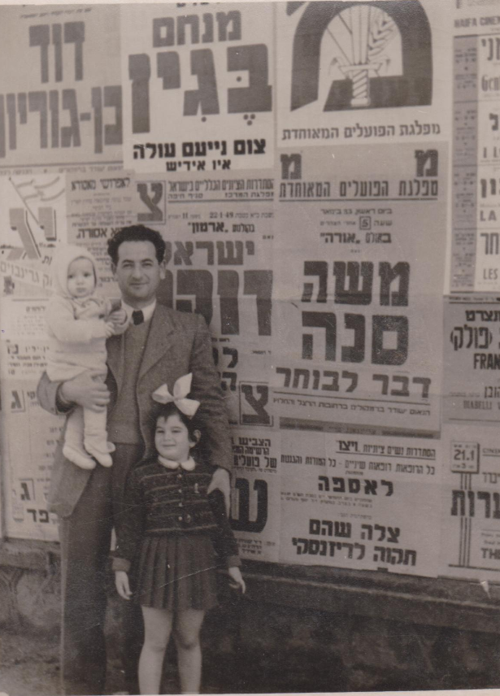
צה"לי חדש מהאפסנאות. "חדש לגמרי, חבל שיתפוצץ בלילה" חשבתי. התלבטתי בין האנגלי לאמריקאי ששימשו אותי ליציאות הביתה. בחרתי באנגלי שיתפוצץ. אתם יודעים, הספר הלבן, נמנעו בכ"ט בנובמבר, אקסודוס, גירוש המעפילים. חוץ מזה הוא קצת מרופט ואין עליו סימני זיהוי ישראליים, פרט חשוב בפעולות מסוג זה. תרמיל הצנחנים האמריקאי הקומפקטי הרי הלך אתי מים לים. לא מפוצצים חבר. ככה לימדו בצופים. "הצופה אח לכל צופה ורע לכל תרמיל".
ירוק-אפור כהה, מלא תאים ורצועות, קטן עם אפשרות להגדלה ועוד כמה פטנטים אמריקאיים. אין מה להשוות בין התרמילים. אני בשמים. אבי מלמד אותי איך אורזים תרמיל נכון כך שלא יכאב: בגדים להחלפה בצד של הגב, קופסאות השימורים לפניהם כדי שלא ידקרו בגב. הכל ארוז מהודק ולפי סדר השליפה מהתרמיל הצפוי בטיול.. כמו שרק אבי יודע לארוז. "קניתי מעודפי הצבא האמריקאי בחנות האמריקאית ברחוב החלוץ. יד שניה במצב מצוין ובזול" סיכם אבי בשביעות רצון . התרמיל לחץ על הכתפיים והקופסאות דקרו את הגב אבל הגעתי מים תיכון לים כנרת בלי להתאונן. כעבור 4 שנים התנדבתי לצנחנים. אבי רצה עתודה אקדמאית אבל תרמיל הצנחנים האמריקאי היה יותר משכנע מאבי.
1968
אני קצין צנחנים צעיר. מחר בלילה אנחנו הולכים לפוצץ בית מעבר לנהר. בית של מחבלים. אני סגן מפקד הפעולה. חסר לנו חבלן מוסמך. אני אהיה החבלן. המח"ט בתחקיר מול המפה הגדולה שעל הקיר שואל "מי קצין החבלה?". אני, עניתי. "יש לך הכל מוכן?" יש עניתי, מצביע על התד"ל הצהלי העמוס בחומר נפץ, פתיל רועם הלבן, מאיצים, פתיל ההשהיה וגפרורים בכיס. כל פריט מסודר במקומו כמו שלימד אותי אבי. המח"ט משתכנע שאני מבין בענייני חבלה. לא בודקים תעודות במקרים כאלה. לביצוע עצמו קבלתי תרמיל
בחירות ראשונות 48- אבי אחותי ואני תינוק

Slide 8
